Slide 2
Metodología Ágil y Framework SCRUM
Gestión de Servicios TICS

Slide 3
Definición: Tipos de Agilidad
Agile Project Magement
  Se enfoca en los requerimientos del cliente
  Acepta cambios fácilmente
  Se sabe la meta/alcance pero no la solución en específico
Waterfall Development
  Cada proceso ocurre como secuencia
  Requerimientos → Diseño → Implementación → Verificación → Mantenimiento
Scrum Framework
  Se abordan problemas complejos de manera creativa y con el máximo valor.
  Se espera el feedback de clientes antes de continuar al siguiente sprint

Slide 4
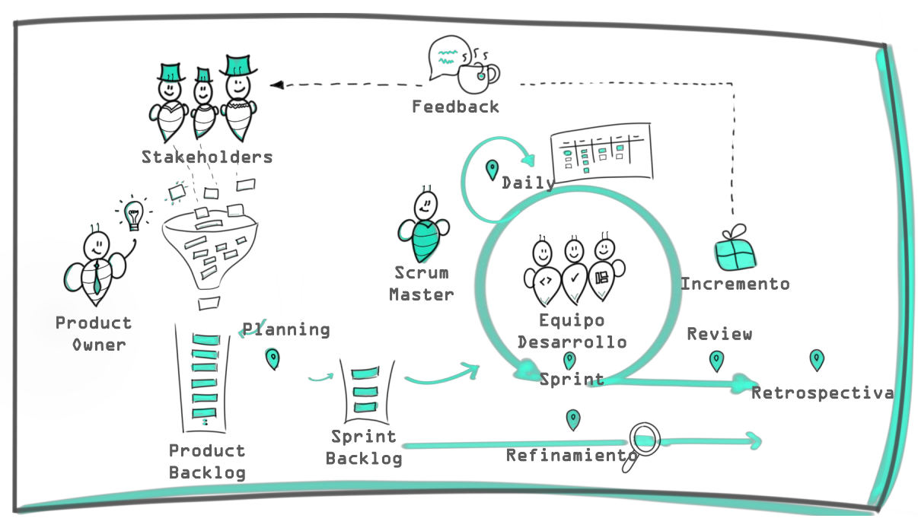
SCRUM Framework

Slide 5
SCRUM Framework
Roles
Scrum Master
Product Owner
Ceremonias
Planificación
Daily
Artefactos
Backlog priorizado
Sprint Backlog
Equipo Desarrollo (Dev + QA)
Sprint
Retrospectica
Review
Incremento del producto

Slide 6
SCRUM Framework
Product Owner – Profesor
Maximiza el valor del producto
Expresa claramente el backlog
Equipo Desarrollo - Alumnos
Son autoorganizados. Nadie indica cómo trabajar
Responsabilidad del TODO, no de una persona
Scrum Master – Coach/JP
Líder al servicio del equipo scrum
Ayuda a personas externas del equipo scrum a entender interacciones
Ordena el backlog para alcanzar objetivos
Son multifuncionales

Slide 7
Daily Meetings
La ceremonia de los daily meetings es importante en llevarse a cabo debido a que permite que el equipo esté enterado de lo que pasa con cada desarrollador, compartir impedimentos y tratar de resolverlos en conjunto, así como resolver dudas directas con el PO.
Daily Meetings
¿Qué hice ayer?
¿Qué haré hoy?
¿Qué impedimentos tengo?

Slide 8

Descubriendo una iniciativa
El PO presenta la iniciativa:
Netflix es un servicio online cuya finalidad es que sus usuarios puedan buscar las películas que más le gusten, poder reproducirlas o verlas y compartir lo que pueden ver con sus amigos.

Slide 9
Identificación de épicas
¿Cuáles son las principales actividades del usuario?
¿Cómo interactúa el usuario de inicio a fin?
Encontrar una película
Ver una película
Acciones Sociales

Slide 10
Definiendo las HU (historias de usuario)
¿Cuáles son las funcionalidades de cada épica?
Encontrar una película
Ver una película
Acciones Sociales
Buscar por categorías
Avanzar por escenas
Valorar la película
Agregar a la lista
Pausar
Recomendar a un amigo
Cambiar audio
Buscar por nombres
Compartir lo que estoy viendo

Slide 11
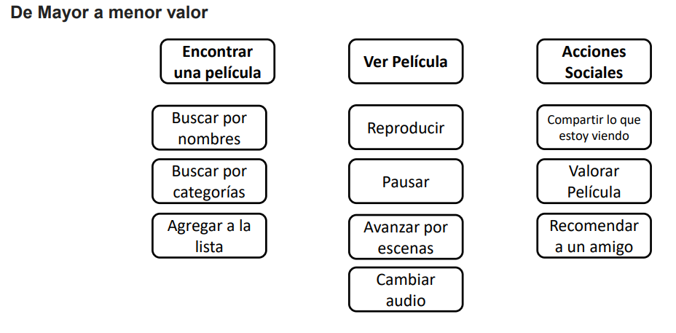
Priorización
La priorización de un backlog suele realizarse en las ceremonias de grooming o refinamiento. Estas sesiones deberían ser semanales para contar con un artefacto priorizado y, en caso de que algún actor falte, continuar con el sprint y ser un equipo autónomo.
Product Backlog priorizado

Slide 12
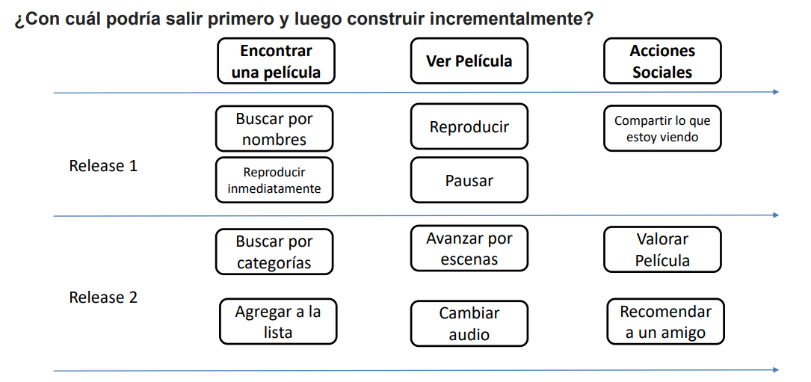
Planificación de Releases
¿Con cuál podría salir primero y luego construir incrementales?

Slide 13
SCRUM Framework
6. Estimamos las historias de usuario (grooming o refinamiento)
7. Se llevan las HU al tablero de planeamiento y se realiza un breve desagregado de tareas por historias de usuario.
8. División de la historia de usuario por tareas (ayudará para colocar todo en JIRA)
9. Definition of Ready (DoR) de los requisitos a tener en cuenta para saber si una historia de usuario está lista para iniciar el sprint y el desarrollo.
10. Definition of Done (DoD) de los criterios de aceptación necesarios para saber que la historia de usuario está lista para deployarse.
Mockups
Especificaciones y/o criterios de aceptación
Test Cases

Slide 14
Ejemplo: Historia de Usuario
Cómo: usuario de una tienda virtual
Quiero: ver detalle del producto
Para: comprar una decisión de compra
Criterios de aceptación:
  Fotos del producto
  Medios de pago
  Descripción del producto

Slide 15
Ejercicio Práctico
Leer el proyecto y reunirse en grupos para ir creando las historias de usuario en Miro, o de frente en JIRA.

